Slide 1

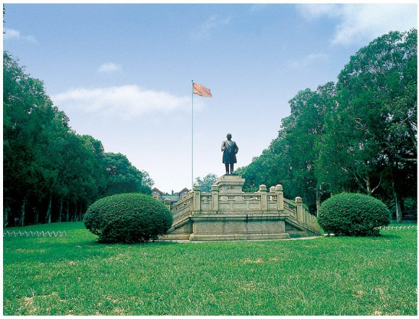
相似代码检测方法及其在问答网站智能合约代码的实证研究
毕业论文答辩
刘一帆
电子信息（计算机技术）
20214982
姓名：
专业：
学号：
Notes:
#fixme 可能要改标题
论文修改：rq1，rq2，实证研究结果
#todo 表一表二表三，引用
讨论：bleu，标题修改，预答辩修改意见,重用，引用

Slide 2

目录
1
论文研究背景
2
代码片段相似匹配方法
3
问答网站智能合约实证研究方法
4
总结与展望

Slide 3
目录
1
论文研究背景
2
代码片段相似匹配方法
3
问答网站智能合约实证研究方法
4
总结与展望

Slide 4
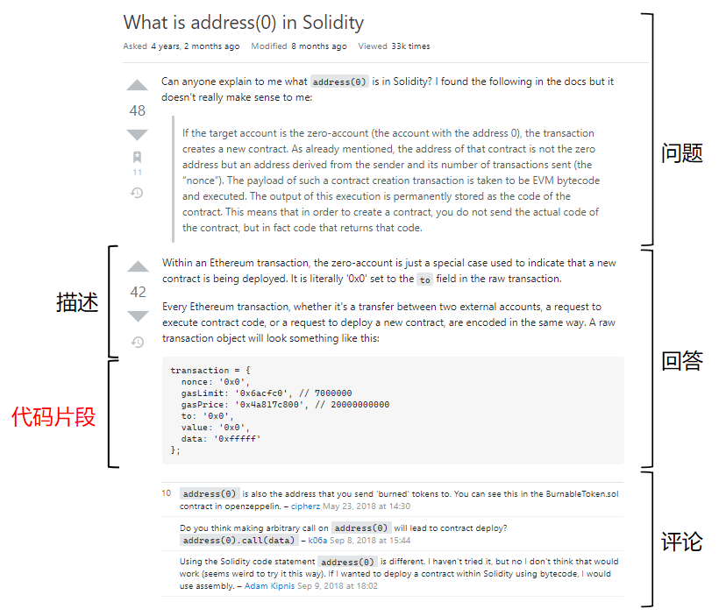
论文研究背景
研究背景
程序员问答网站（如StackOverflow）由帖子组成，帖子包含代码片段
Notes:
我的毕业论文与程序员问答网站有关，编程人员在程序员问答网站如StackOverflow以帖子的形式讨论问题，这些帖子可能包含代码片段

Slide 5
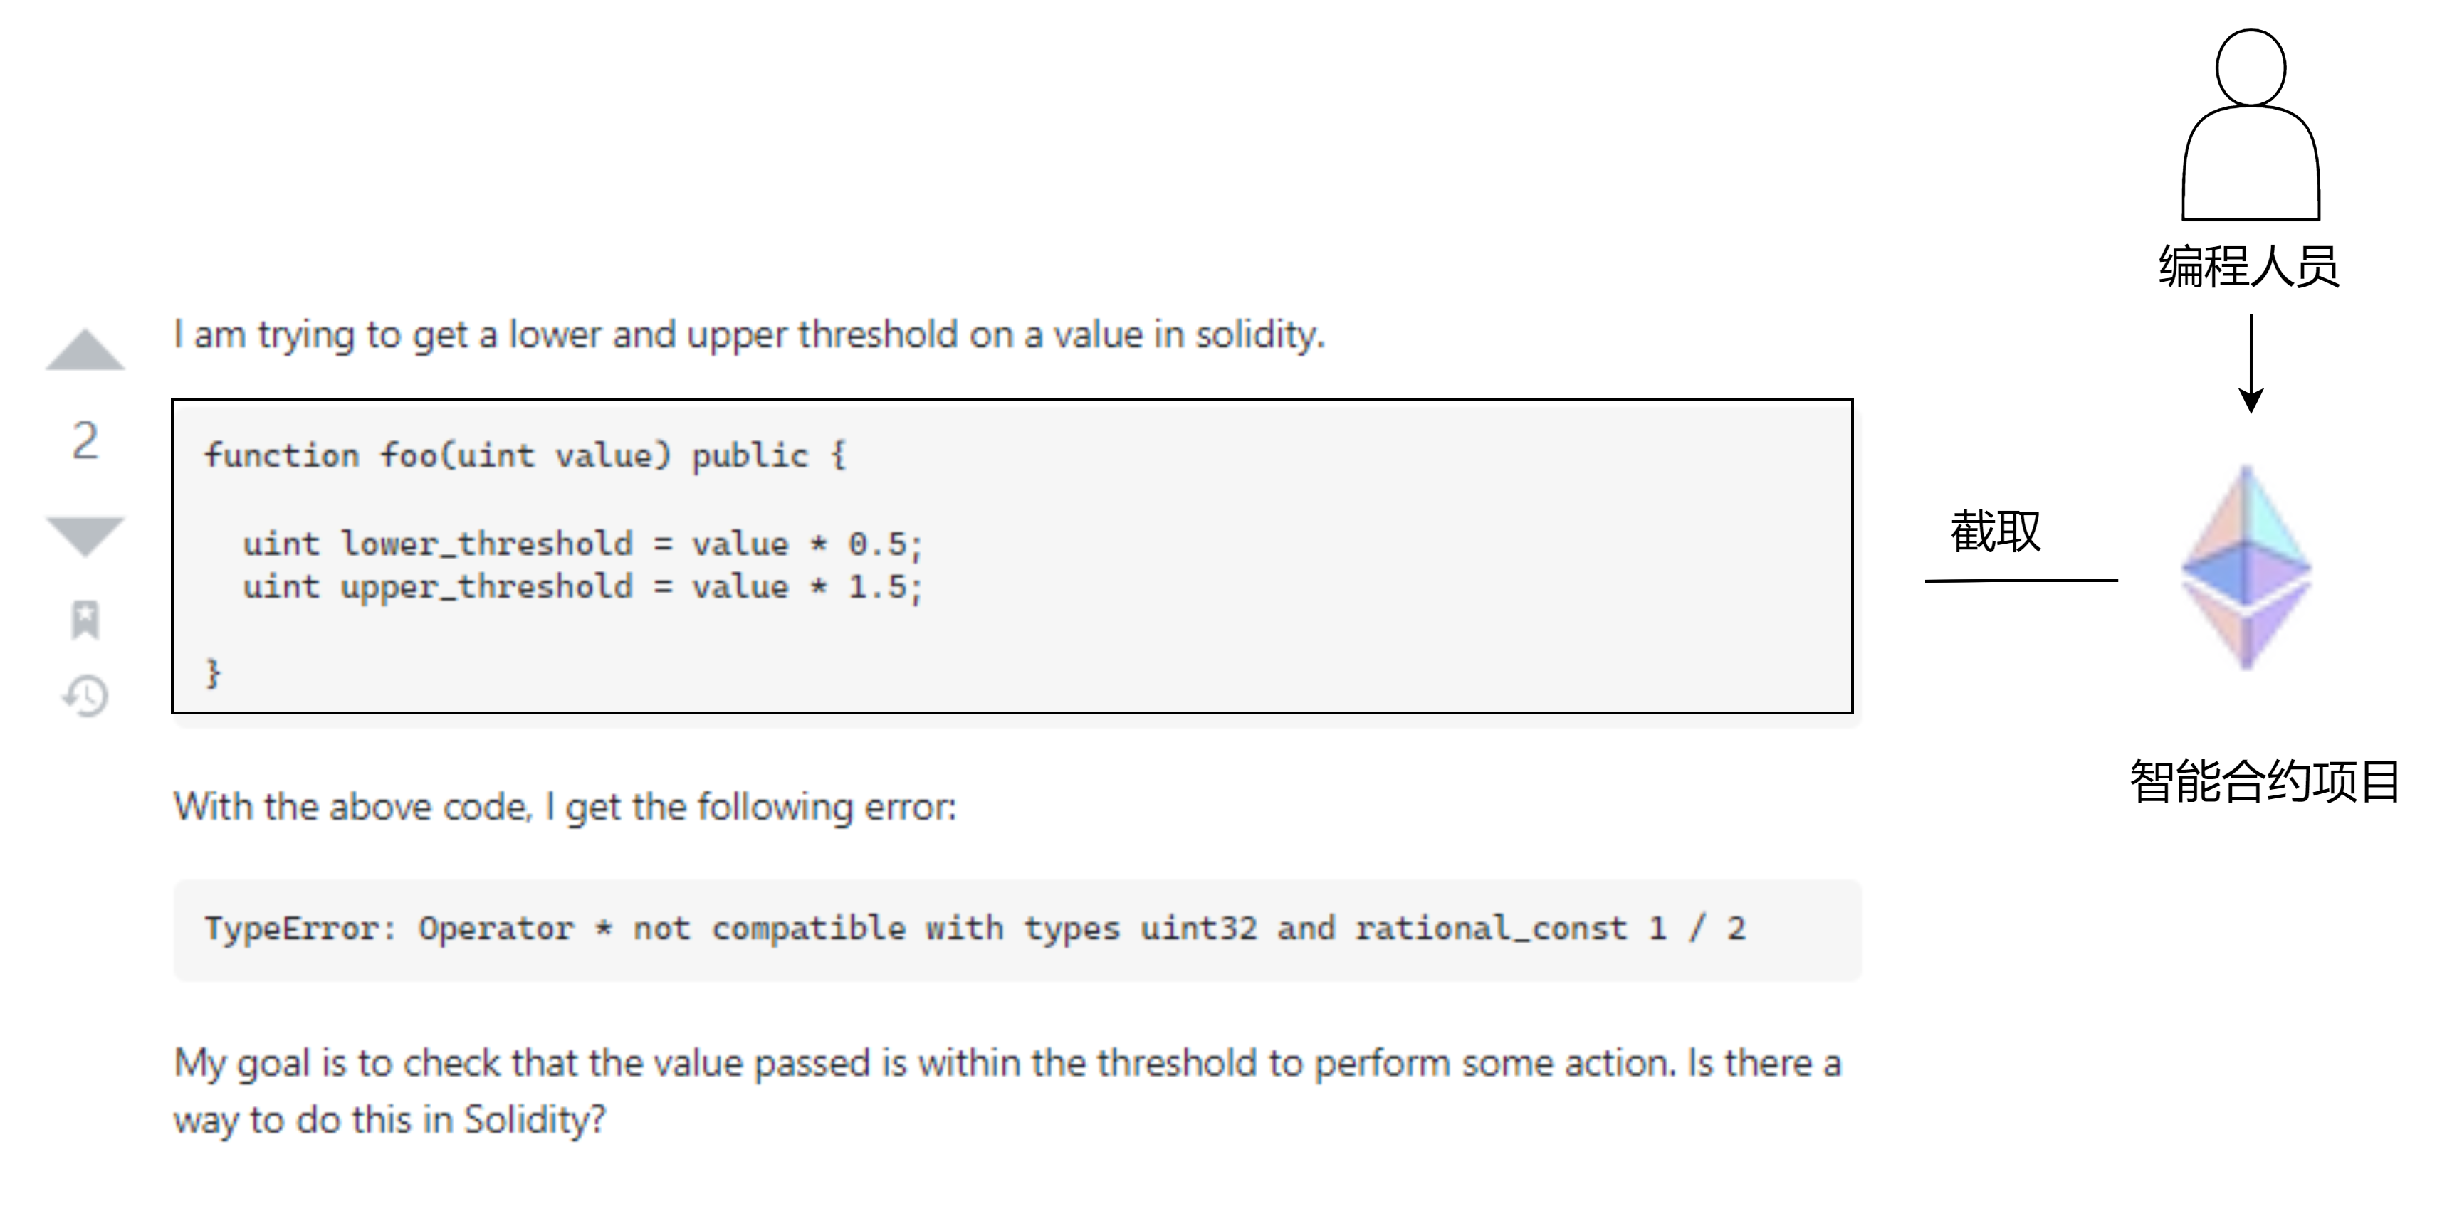
论文研究背景
研究背景
代码片段是示例性的，用于辅助讨论的代码段
Notes:
代码片段是示例性用于讨论的代码段，它们可能局部不可编译

Slide 6
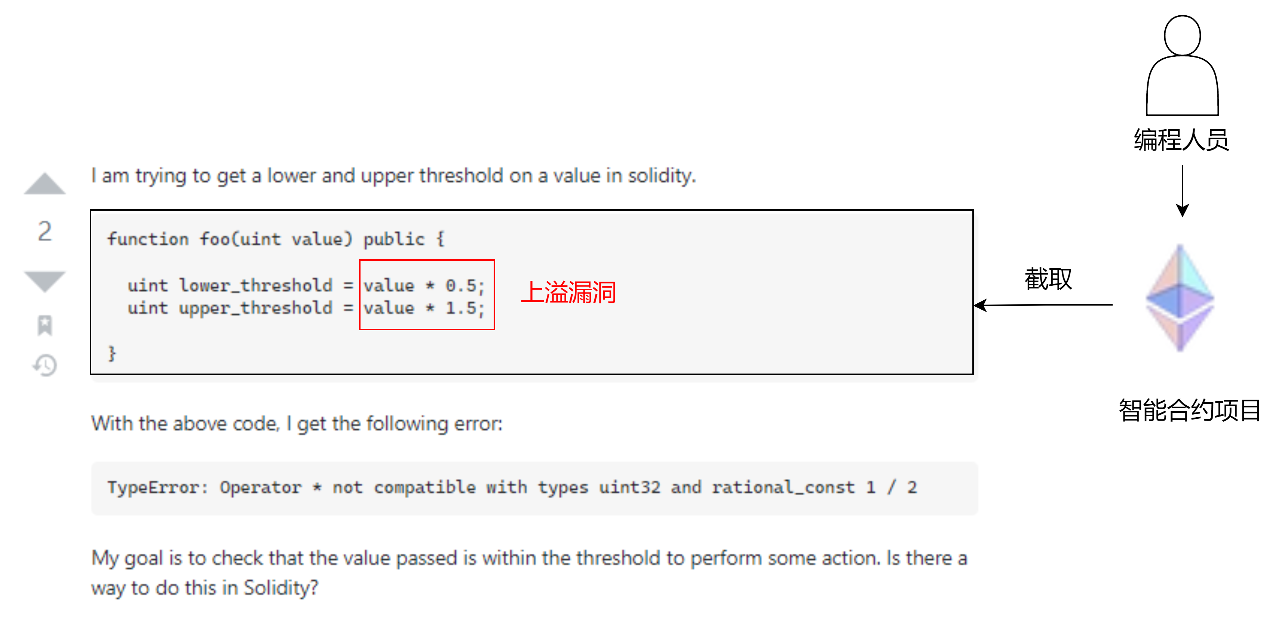
论文研究背景
研究背景
代码片段可能存在安全性与高效性问题
Notes:
这些代码片段不一定安全高效，可能包含漏洞，比如一个上溢漏洞

Slide 7
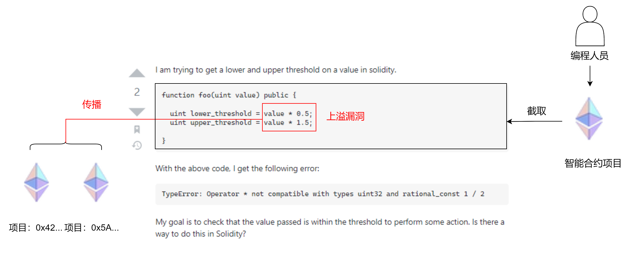
论文研究背景
研究背景
开发人员在借鉴知识时可能复制代码片段到自己的软件系统中，传播漏洞与低效写法
Notes:
这些漏洞与不安全代码可能在讨论过程中被复制到其他软件系统中，造成漏洞或低效写法的扩散
传播漏洞获得低效写法

Slide 8
论文研究背景
研究背景
问答网站实证研究是软件工程领域的热点问题之一
研究^{[1]}发现在130 万个Android应用程序中，有15.4%的应用程序包含来自问答网站StackOverflow的代码片段；7.9%的应用程序至少包含一个不安全的代码片段
研究^{[2]}在72,483 个代码片段中，发现69个易受攻击的代码片段在总共 2859 个 GitHub 项目中被重用
研究^{[3]}找到了12,458个不安全的帖子，发现在2000个流行的C/C++开源软件中，有151个最新版本包含至少一个来自堆栈溢出的不安全代码片段
研究意义
StackOverflow上代码片段的安全性与高效性研究有助于编程人员编写更安全与更高效的代码
Notes:
不安全代码片段扩散是问答网站领域的热门研究，它们寻找不安全代码片段在现实运行的代码如github项目中的包含情况，如一项安卓研究表明：130万安卓应用中7.9%的程序包含至少一个来自不安全代码片段
探究该问题有助于编程人员编写更安全与更高效的代码

Slide 9
论文研究背景
研究背景
随着区块链发展，智能合约成为讨论热点
StackOverflow已有 30,000 多条带有智能合约标签的帖子，数量逐年增长
Notes:
另一方面，我们对StackOverflow在智能合约相关帖子的数据收集表明，StackOverflow对智能合约的讨论逐年上升

Slide 10
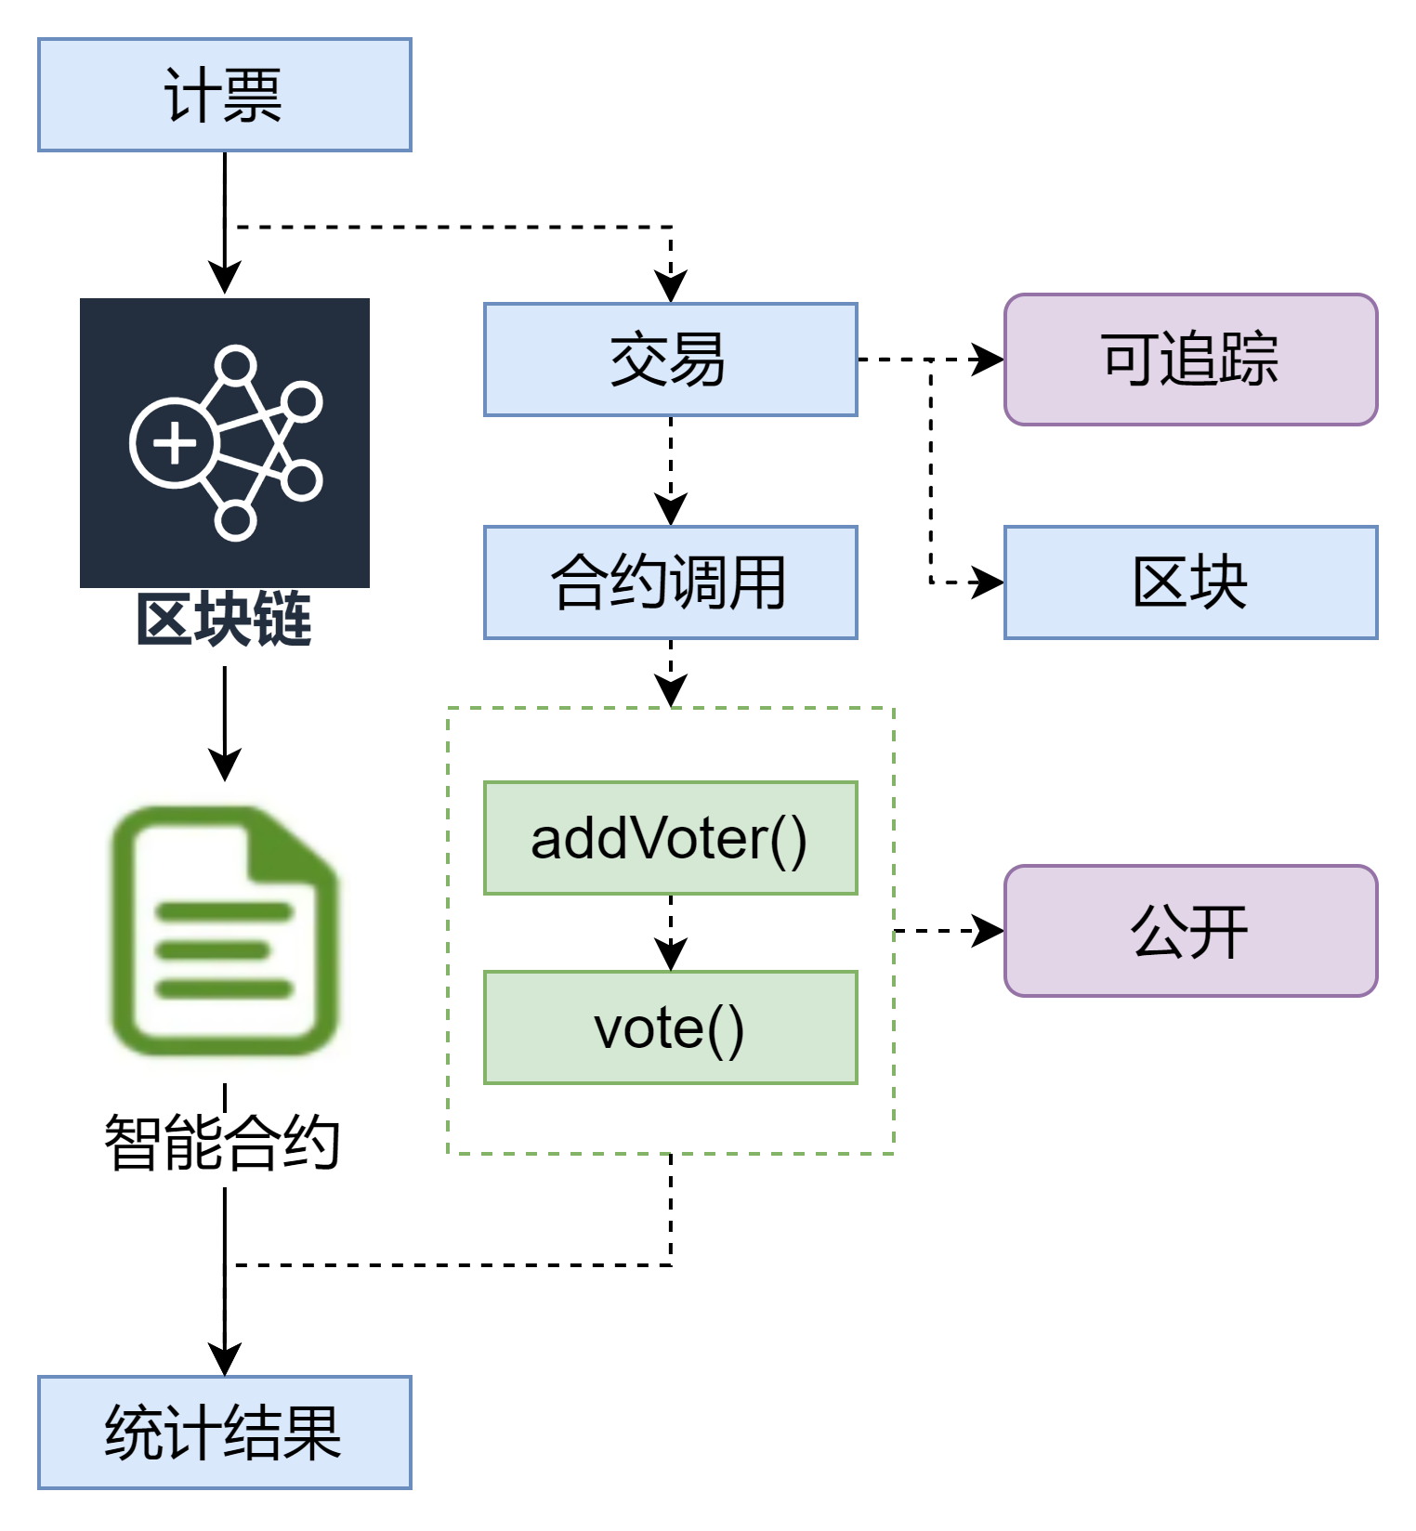
论文研究背景
研究背景
智能合约（Smart Contract）是一种以信息化方式执行合同的计算机协议
存在多种智能合约编程语言如Vyper、Obsidian等
以太坊（Etherscan）的编程语言Solidity是目前的常用语言
允许无第三方的可信交易，交易可追踪且不可逆，代码公开透明
Notes:
智能合约是一种计算机协议，存在多种智能合约的编程语言如solidity，它具有交易可追踪，智能合约公开透明等特点，比如一个机票智能合约能够保证每次机票不被篡改，并且结果正确统计
111。智能合约时什么
2.智能合约什么特点-》计票例子
3.它有什么编程语言
4.常用的是哪个，也是我们的研究对象
智能合约讨论热度高，可能出于它的诸多编程方面的特点
这些特性可以在右边的例子中体现。。。。而这只是它的运用之一
目前，这也是我们研究对象

Slide 11
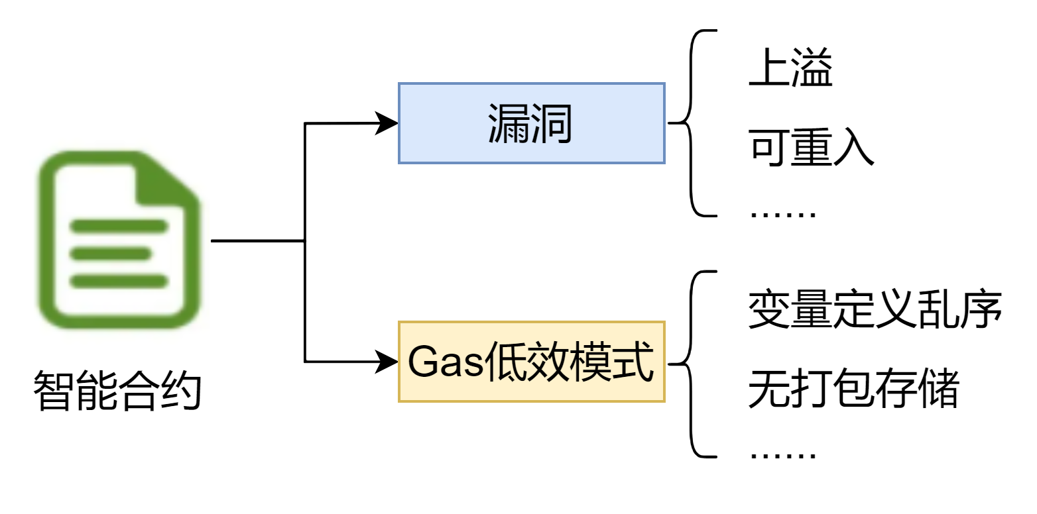
论文研究背景
研究背景
智能合约公开透明意味着漏洞公开透明
智能合约一旦部署不能修改，只能覆盖
交易需要消耗称为Gas的虚拟货币
智能合约存在的问题：漏洞与Gas低效模式
Notes:
然而，智能合约的特点也带来了一些问题：%如智能合约公开透明意味着攻击者同样可见，智能合约运行消耗称为Gas的虚拟货币等%，这些问题可被统称为漏洞与Gas低效模式，这些问题促使智能合约编程人员更多的在StackOverflow学习与讨论，针对StackOverflow不安全代码扩散对编程人员的影响与智能合约存在漏洞与Gas低效模式，我们想要进行xx研究

Slide 12
论文研究背景
研究背景
智能合约公开透明意味着漏洞公开透明
智能合约一旦部署不能修改，只能覆盖
交易需要消耗称为Gas的虚拟货币
智能合约存在的问题：漏洞与Gas低效模式
现状：
StackOverflow不安全代码扩散对编程人员存在影响
智能合约存在漏洞与Gas低效模式
目标：对StackOverflow下智能合约帖子的大规模安全性与高效性研究与扩散分析
Notes:
然而，智能合约的特点也带来了一些问题：%如智能合约公开透明意味着攻击者同样可见，智能合约运行消耗称为Gas的虚拟货币等%，这些问题可被统称为漏洞与Gas低效模式，这些问题促使智能合约编程人员更多的在StackOverflow学习与讨论，针对StackOverflow不安全代码扩散对编程人员的影响与智能合约存在漏洞与Gas低效模式，我们想要进行xx研究

Slide 13
论文研究背景
相关工作
研究方向 | 研究方法 | 研究内容 | 论文（时间） | 特点 | 比较
问答网站 | 历史记录比较 | 代码片段的漏洞分布与扩散 | ACSAC（2021） USENIX（2019） S&P（2017） ASE（2020） ICSME (2019) | 1.使用基础工具进行代码补全 2.仅针对漏洞 | 1.使用代码克隆，不依赖基础工具 2.检测漏洞与Gas低效模式
 | 特征提取、 机器学习
智能合约安全与Gas低效模式 | 符号执行、 程序分析 | 安全：基于符号执行在字节码层面寻找漏洞 | ICSE（2020） ACSAC（2018） | 基于完整代码 | 基于代码片段
 |  | Gas：基于符号执行在字节码层面寻找Gas低效模式 | TSE（2021） ICSE（2018）
代码克隆 | 文本、Token或抽象语法树 | 寻找代码克隆 | IEICE（2022） JSS（2020） | 有效寻找不同程度的相似代码 | 漏洞与Gas低效模式定位一致
Notes:
根据上述背景，与我们相关的工作如上所示：问答网站相关研究上，针对abc进行研究，然而他们都abc，而我们abc 对于安全与gas，内容abc，特点abc，比较abc 我们的方法用到了代码克隆，他们abc？
研究内容：语言漏洞 面向什么什么语言，不强调基础工具
以完整合约代码检测 需要字节码
问答网站实证研究 而不是危害 文本进行分析LDA 不同：加一列：我们是什么什么，基于solidity 用到相关工具 同为研究 关注代码与危害
#fixme 应该在这里才介绍代码克隆吗

Slide 14
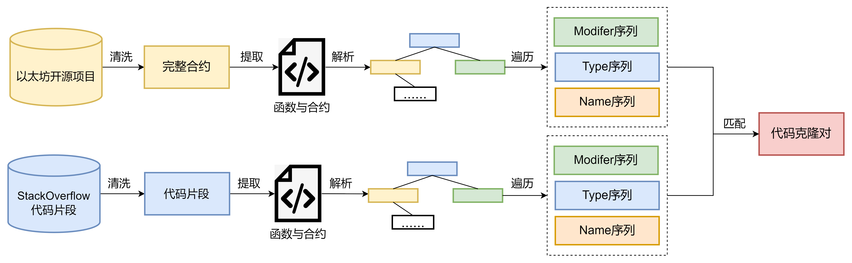
论文研究背景
论文主要工作
问题一：问答网站代码片段不可编译，无法检测漏洞与Gas低效模式
思路：找到包含代码片段的开源合约，将它的漏洞与Gas低效模式定位到代码片段
主要工作一：
相似代码匹配方法
根据智能合约的漏洞与Gas低效模式的特点，提出一种能够保证漏洞与Gas低效模式定位一致的代码克隆方法
Notes:
对于整体目标，我们存在两个更具体的问题，其中问题一是：代码片段不可编译，无法直接检测 为此，我们引入了代码克隆方法，通过找到包含代码片段的可编译开源合约，将开源合约的漏洞与Gas低效模式定位到代码片段上来寻找。 为此，我们根据abc，提出了abc
问题：问答网站代码并非可编译，无法检测其漏洞与低效模式
目标：找到能够包含目标代码的开源合约，通过对其进行缺陷定位，来找到目标代码的缺陷
方法：使用代码克隆技术，提取函数合约
工作：如何找到与目标di代码相似且可编译的代码
将目标，现有的工具的常见方法，不需要保证定位一致，较松的方法 相似度高但不能定位一致 与旧方法有区分
换图 先讲代码克隆，ccfinder看一下原理
去掉左边的图-》强调语法语义保证缺陷定位一致
意义：没有专门针对智能合约，相对其他方法，错误定位，判别复用都是针对智能合约，而传统语言分析方法与我们不同
只用ast与bleu 强调定位与语法有较强关系，缺陷定位与语法关系大，如果语法关系小，效果可能不好，可能更松的方法不行，gas与语法强关系，缺陷不一定，目前与语法强相关，分布更广不一定好
提完方法后讨论：对不同语言没有限制，但这与缺陷相关，能够保证一致性。引入时强调什么事情，需要映射回去，注意到主流缺陷与语法相关，用ast
问题是：
本文针对 StackOverflow 智能合约代码片段无法编译的问题，创造性的将代码
克隆方法引入到 StackOverflow 实证研究领域；通过寻找包含 StackOverflow
智能合约代码片段的完整开源项目，将开源项目存在的漏洞或 Gas 低效模式
定位到 StackOverflow 代码片段解决了代码片段无法编译的问题。
针对常见代码克隆方法无法很好寻找漏洞与 Gas 低效模式定位一致的代码
克隆对的问题，提出了语法一致、语义相似的代码克隆规则，并且基于抽象
语法树实现了一种新的相似代码匹配方法。

Slide 15
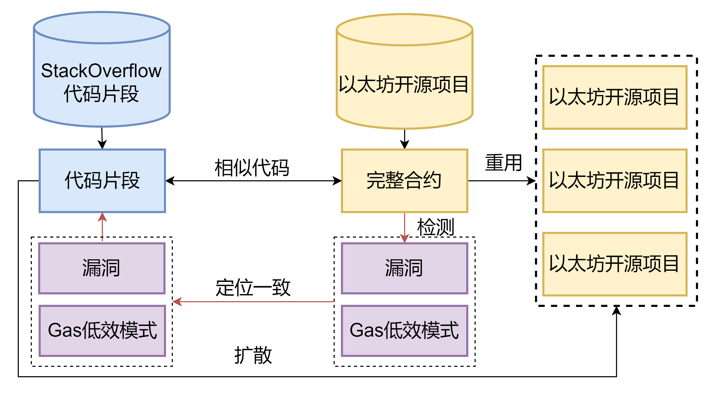
论文研究背景
论文主要工作
问题二：如何进行StackOverflow下智能合约代码片段的大规模安全性与高效性研究与扩散分析
主要工作二：
问答网站智能合约代码片段的安全性与高效性的实证研究方法
调研漏洞与Gas低效模式检测工具，确定工具组合，检测完整合约，定位漏洞与Gas低效模式到代码片段
通过检测开源项目重用，确定漏洞与Gas低效模式在现实环境的扩散情况
Notes:
在问题二，我们开始进行对智能合约代码片段的安全高效的研究与扩散分析 在这里，我们调研了目前存在的漏洞与Gas低效模式6检测工具，寻找工具组合，运用相似匹配方法定位代码片段的漏洞与Gas低效模式，进行实证研究分析 针对l与g的扩散，我们通过寻找开源项目的重用来解决，并且进行分析

Slide 16
目录
1
论文研究背景
2
代码片段相似匹配方法
3
问答网站智能合约实证研究方法
4
总结与展望

Slide 17
代码片段相似匹配方法
问题引入
目标：寻找使得漏洞与Gas低效模式定位一致的代码克隆方法
问题：
代码片段没有固定结构
存在多种语言，代码片段不可编译，需要提取其中存在语法结构的代码段
如何保证漏洞与Gas低效模式定位一致
漏洞与Gas低效模式受语法影响大，语义影响小
Notes:
根据之前提到的问题一，我们的目标是获得使得一致的方法 具体而言，存在两个子问题：代码片段由于不完整，没有固定结构另一方面
代码克隆方法检测不同程度的代码克隆，什么代码特征使得一致，我们发现影响大影响小

Slide 18
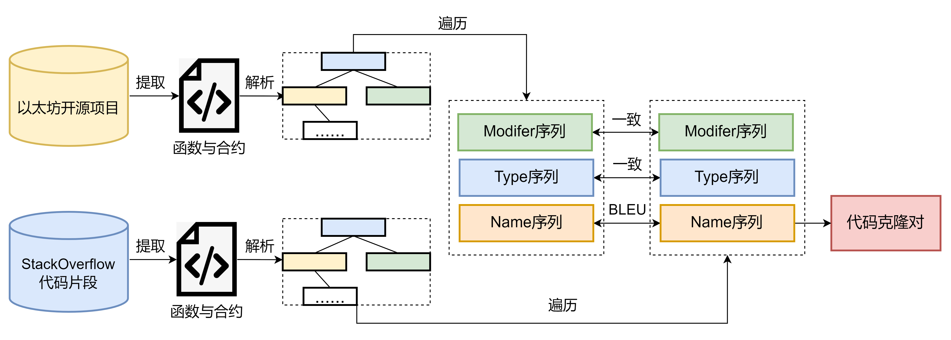
代码片段相似匹配方法
方法介绍
数据处理

Slide 19
代码片段相似匹配方法
方法介绍
提取序列

Slide 20
代码片段相似匹配方法
方法介绍
克隆对匹配

Slide 21
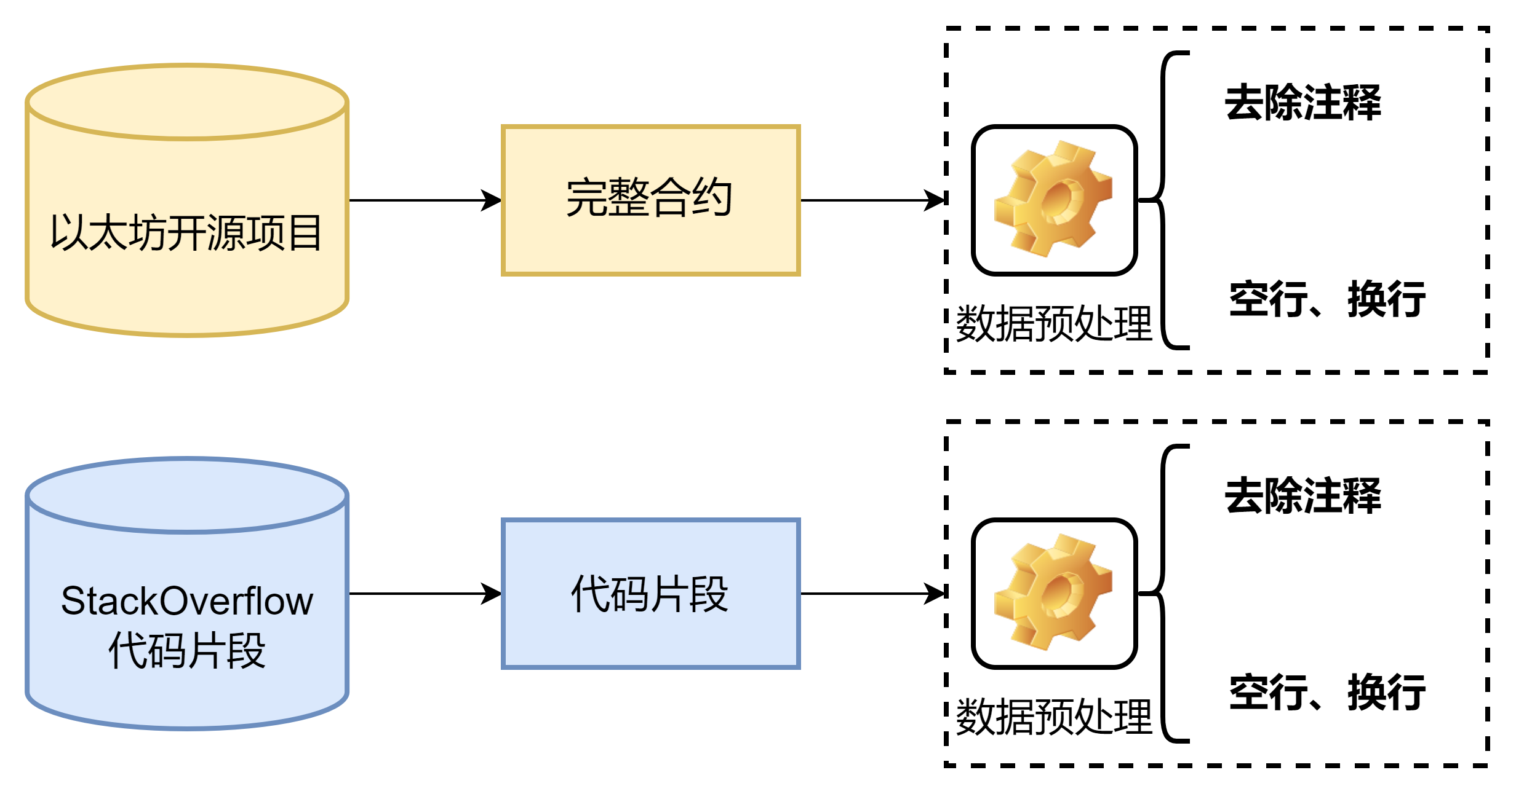
代码片段相似匹配方法
数据处理
数据收集
爬取以太坊17万的开源合约项目
StackOverflow相关帖子代码片段
规范格式
去除行注释、段注释
处理空格、换行，规范格式

Slide 22
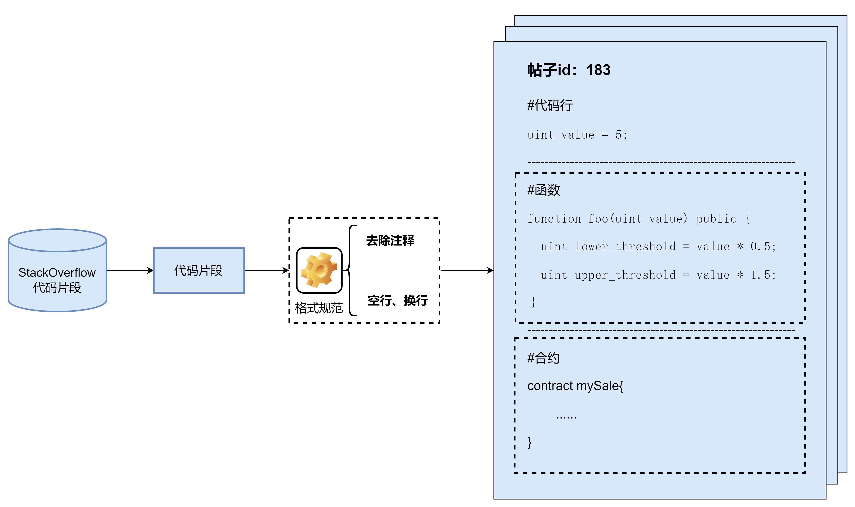
代码片段相似匹配方法
数据处理
统一格式
StackOverflow存在合约、函数与代码行

Slide 23
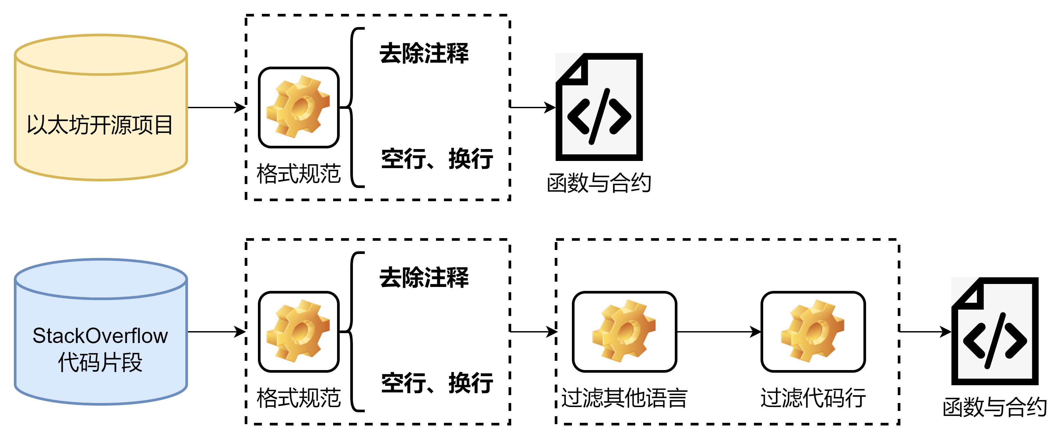
代码片段相似匹配方法
数据处理
统一格式
对开源项目与代码片段，统一提取合约与函数

Slide 24
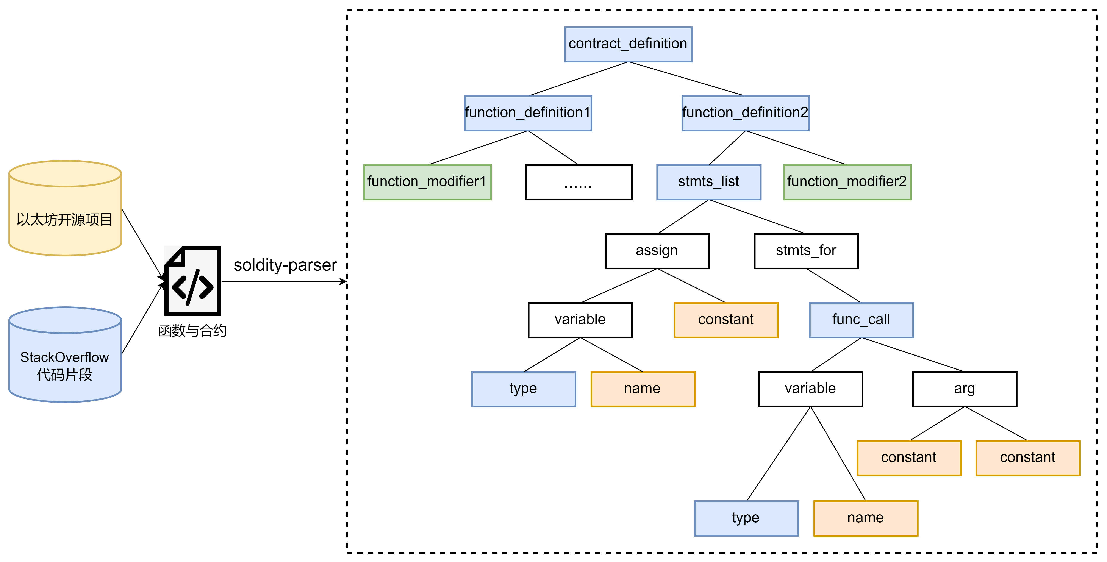
代码片段相似匹配方法
提取序列
解析抽象语法树，提取语法语义信息
Notes:
根据预先经验分析，我们发现两者的出现与语法关系大语义关系小，这促使我们从这个角度解决问题

Slide 25
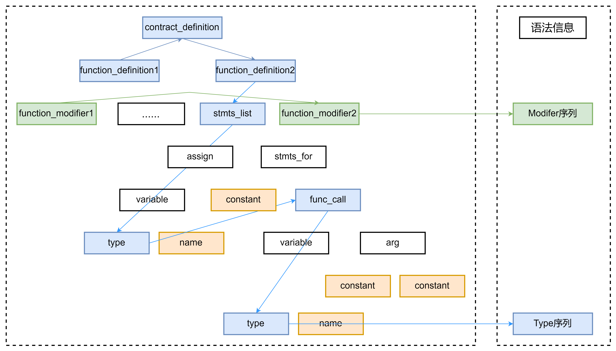
代码片段相似匹配方法
提取序列
语法信息：Type序列，Modifier序列
Notes:
与变量类型等有关的，以及函数修饰符有关的modifier

Slide 26
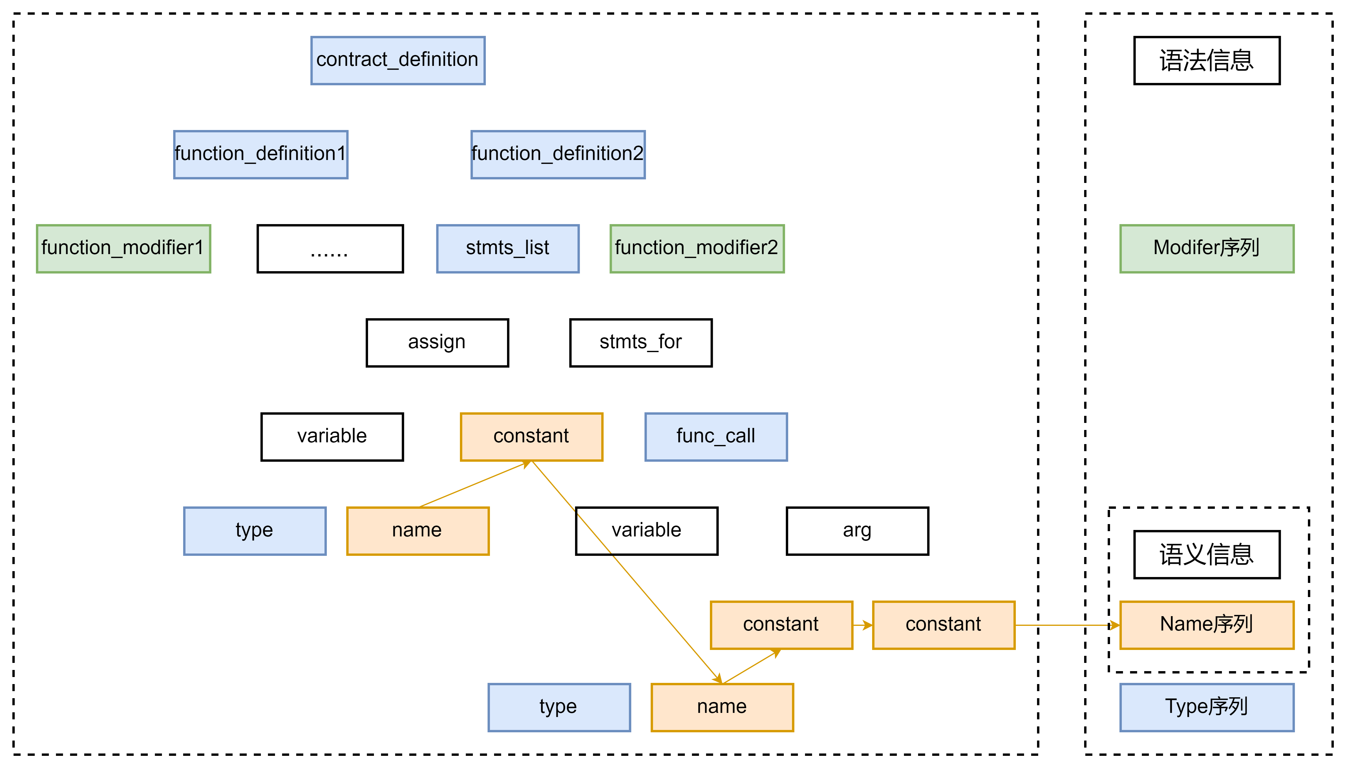
代码片段相似匹配方法
提取序列
语义信息：Name序列
Notes:
语义信息包括变量名等信息的name

Slide 27
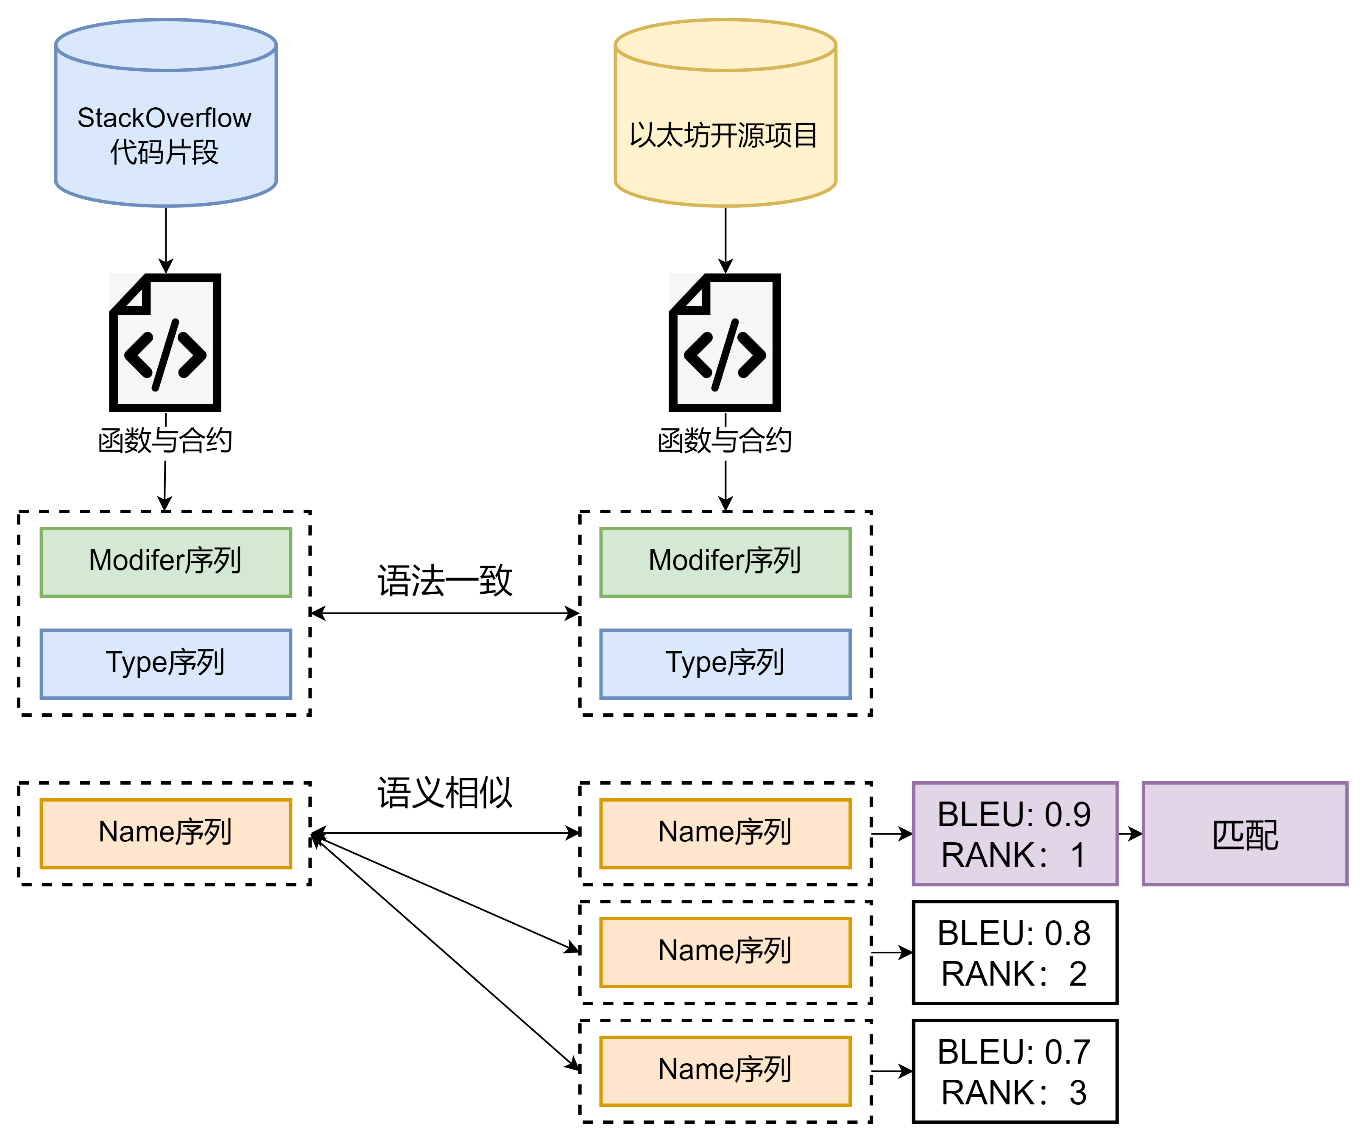
代码片段相似匹配方法
克隆对匹配
匹配逻辑：语法一致，语义相似
匹配流程
语法一致：要求‘Type’、‘Modifiers’序列一致
语义相似：‘Name’序列根据BLEU计算相似度排序，选取高于设定阈值的匹配对
Notes:
我们基于发现，基于一致相似的逻辑，要求语法序列一致而语义序列按bleu排序选定高于阈值的匹配对

Slide 28
代码片段相似匹配方法
实验设置
验证数据集
经过本文人工验证的合约与函数层面的代码克隆数据集
从3,653条合约匹配对中获得650条正确匹配对，1,337条函数匹配对中获得118条函数匹配对，共768条正确匹配对
评价指标
对比方法
寻找应用在智能合约上的主流代码克隆方法，共两种CCFinder与NiCad
要求包含检测交叉克隆功能，且存在公开软件
仅NiCad满足要求，NiCad支持两种检测模式，分别为NiCad2与NiCad3
Notes:
验证数据集，结果本文人工验证后的676条正确匹配对，使用查全率与查准率作为指标
对比方法上，我们寻找智能合约检测代码克隆的常用方法，选择nicad，并且根据其两种检测模式进行分别的比较

Slide 29
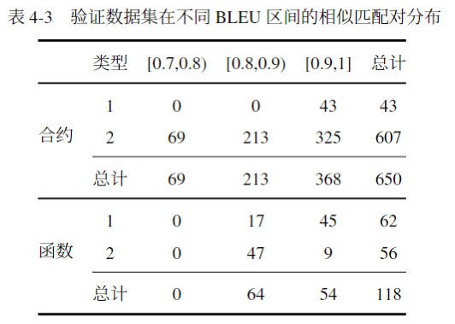
代码片段相似匹配方法
实验结果
实验一：BLEU 能够判断代码相似？
实验一：BLEU 能够判断代码相似？
目的：验证BLEU有效性，获取验证数据集
做法： 仅使用BLEU寻找代码克隆对，人工验证
结果：
合约层面，在区间 [0.9,1) 中，相似匹配对占 57%，在 [0.8,0.9) 区间中为 33%，[0.7，0.8)区间为10%
函数层面，在区间 [0.9,1) 中，相似匹配对占 46%，在 [0.8,0.9) 区间中为 54%
分析：
BLEU可以作为一种验证语义相似的方法
极高的 BLEU 也不能够保证漏洞与Gas低效模式定位一致
Notes:
在实验一，文本验证了仅使用BLEU时在我们目标上的有效性，实验结果表明，bleu能够作为一种评价语义一致性的指标，然而它不能保证lg定位一致

Slide 30
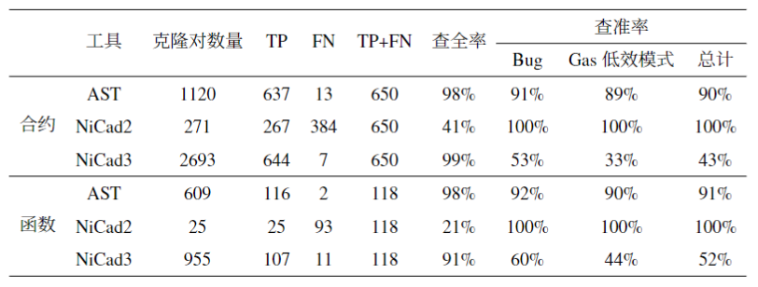
代码片段相似匹配方法
实验结果
实验二：代码克隆方法的查准率与查全率？
结果：
找到1,120 个合约代码克隆对和 609 个函数代码克隆对，总共1,729个代码克隆对
达到了90%的查准率与98%的查全率
分析：
NiCad2 的结果完全被验证数据集包含，NiCad3有效性过低，均不适用
其他代码克隆方法不能区分漏洞与Gas低效模式定位一致的代码克隆对
Notes:
实验二，我们总共找到了1729条代码克隆对，我们的方法达到xx结果，我们的对比方法上，nicad2结果较少且被验证集覆盖，nicad3有效性过低，duinicad结果的分析表明，常见的方法不能区分xx克隆对

Slide 31
目录
1
论文研究背景
2
代码片段相似匹配方法
3
问答网站智能合约实证研究方法
4
总结与展望

Slide 32
问答网站智能合约实证研究方法
问题引入
目标：检测完整合约漏洞与Gas低效模式，定位到StackOverflow后检测扩散情况
研究问题：
StackOverflow存在多少漏洞？
有多少代码片段不安全？什么漏洞最多？被接受答案更安全？
StackOverflow存在多少Gas低效模式？
有多少低效代码片段？什么写法导致？它们的Gas消耗是多少？
来自 StackOverflow 的漏洞与Gas低效模式在开源智能合约中的普遍程度？
复用严重程度？漏洞与Gas低效模式扩散程度？
Notes:
在这一步进行StackOverflow的实证研究，总共3个研究问题我们只要在主要漏洞与gas类型，数量，与其他影响因素上探究严重程度与影响因素。
#fixme 实证研究是什么 提出三个rq 针对现实和约，提出了以下三个研究问题-》难点在哪里，工具杂，做了实验看哪个好，看组合，做了调用，可用很少，参考现有代码扩散相关论文，

Slide 33
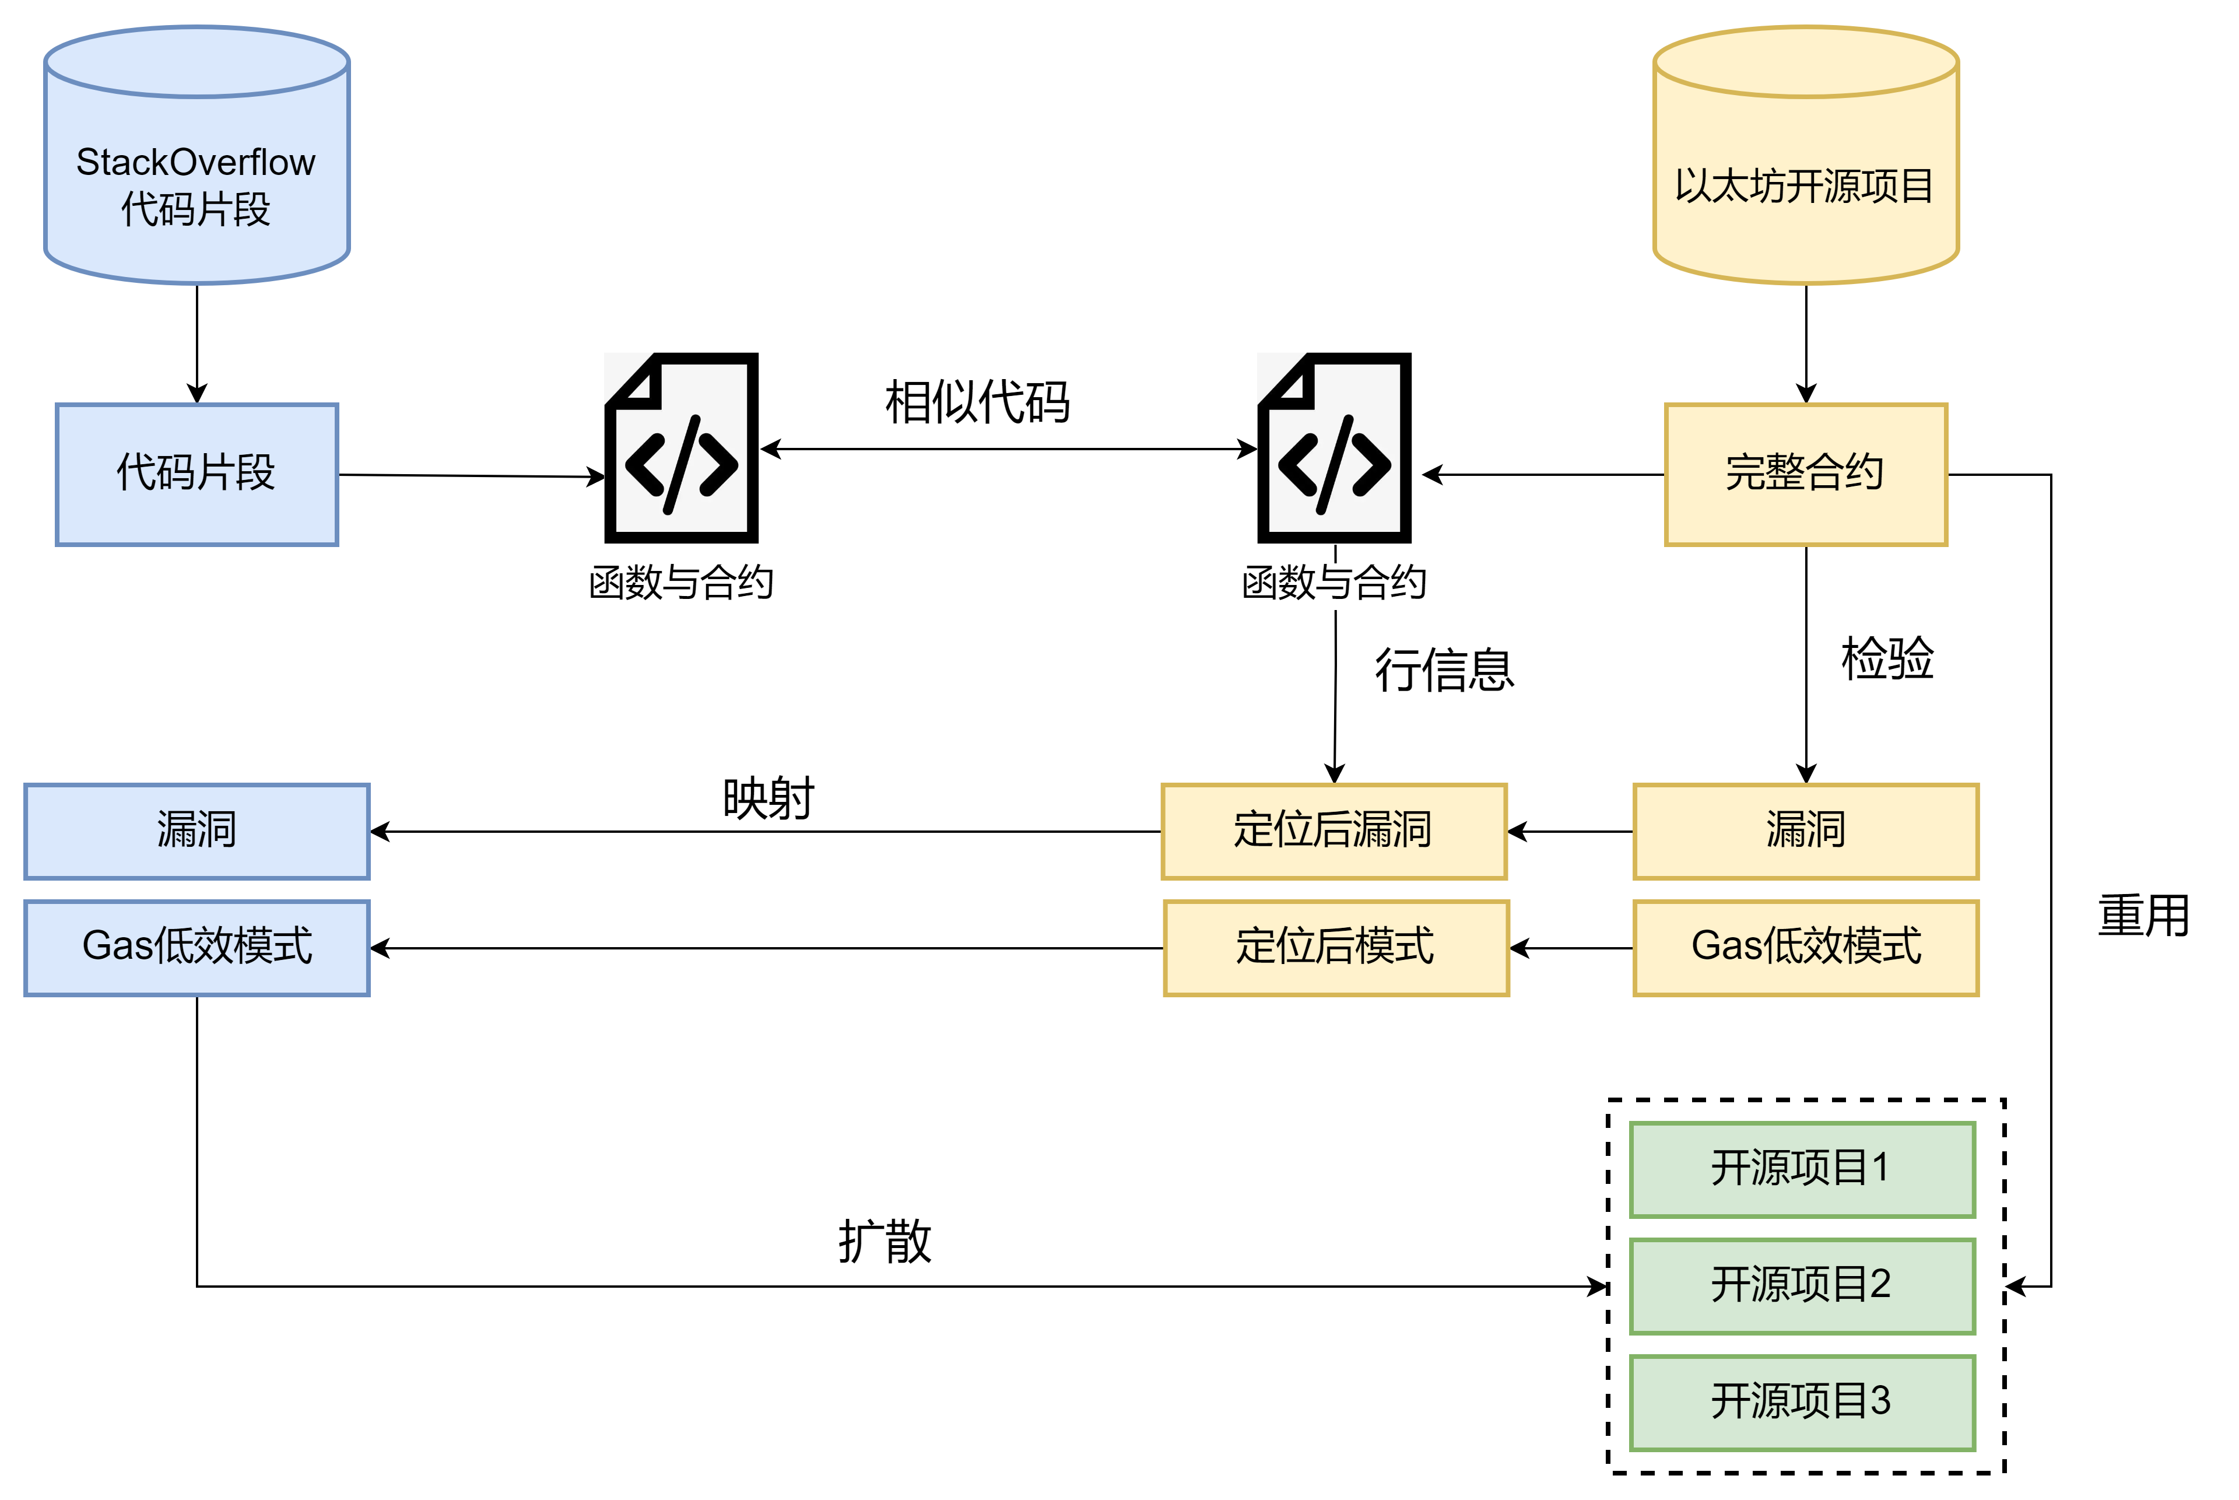
问答网站智能合约实证研究方法
方法介绍
Notes:
#fixme 修改重用部分

Slide 34
问答网站智能合约实证研究方法
方法介绍
相似代码匹配

Slide 35
问答网站智能合约实证研究方法
方法介绍
相似代码匹配
漏洞检测
Gas低效模式检测

Slide 36
问答网站智能合约实证研究方法
方法介绍
相似代码匹配
漏洞检测
Gas低效模式检测
漏洞与gas低效模式定位

Slide 37
问答网站智能合约实证研究方法
方法介绍
相似代码匹配
漏洞检测
Gas低效模式检测
漏洞与gas低效模式定位
扩散检测

Slide 38
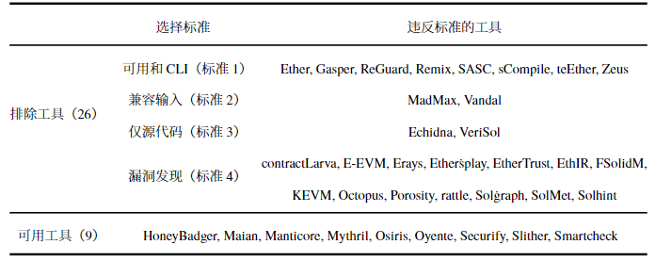
问答网站智能合约实证研究方法
漏洞检测
完整智能合约的漏洞检测工具较多，目前有23个，仅9个符合标准
smartBugs^{[4]}的研究结果表明，Mythril^{[5]}与Slither^{[6]}的组合能够达到时间与准确性的平衡
算术漏洞（Arithmetic）的数量较多，选择了基于Oyente^{[7]}的Osiris^{[8]}
Notes:
我们根据smartbugs的结果，寻找了以上工具组合，基于我们的预先实验，增加了osris

Slide 39
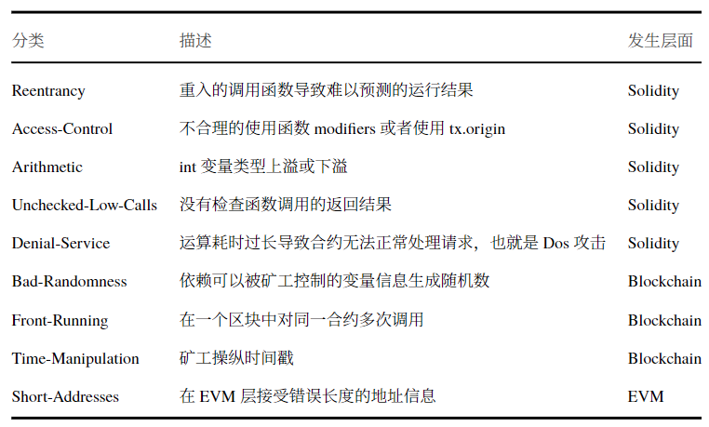
问答网站智能合约实证研究方法
漏洞检测
筛除工具检测的警告结果，对55种漏洞，通过DASP归类法归类为十种漏洞类型
对检测精度做开源项目上的验证，整体准确率为90.28%
表1 工具结果的十种类型
漏洞类型 | Access-Control | Arithmetic | Denial-Service | Reentrancy | Unchecked-Low-Calls | Front-Running | Time-Manipulation | 总体
正确 | 44/50 | 42/50 | 50/50 | 38/50 | 50/50 | 46/50 | 50/50 | 316
百分比 | 88.20% | 84% | 100% | 75% | 100% | 91.60% | 100% | 90.28%
Notes:
筛选警告结果，对55种结果分类 在数据上验证准确率为990

Slide 40
问答网站智能合约实证研究方法
Gas低效模式检测
根据四种标准对Gas工具归类
方法名 | CLI | 可用 | Gas低效模式发现 | 源代码输入 | 描述
GasChecker^{[9]} | X | X | √ | X | 无公开代码
GASPER^{[10]} | X | X | √ | X | 无公开代码
GasBound^{[11]} | X | √ | X | √ | 参数变量的Gas估计
Gasmet^{[12]} | X | √ | X | √ | 定义并发现代码异味
MiniGasCost^{[13]} | X | X | √ | X | 无公开代码
GPFinder^{[14]} | √ | √ | √ | √ | 能够检测6种Gas低效模式
GasResource^{[15]} | √ | √ | √ | √ | 无solidity语言实现
Notes:
对gas并没有smartbugs的类似验证，我们自己收集且寻找工具，根据四种标准，发现GPFinder有效

Slide 41
问答网站智能合约实证研究方法
Gas低效模式检测
GasFinder
检测六种Gas低效模式，主要与变量定义，全局变量，函数可见性有关
每种低效模式返回变量定义行信息与变量调用行信息，不同模式不同处理
根据交易重放实验，估计每种Gas低效模式的Gas消耗
ID | Pattern | 描述
1 | 稀疏存储 | 变量定义顺序不正确
2 | 无打包存储 | 使用额外字节码将变量转换 为 32 字节格式
3 | 重复分配 | 定义的同时进行无意义初始化
4 | 频繁使用全局变量 | 循环中读写全局变量
5 | 无短路原则 | 表达式 f(x)|| g(y) 中 f(x)消耗更多Gas
6 | 函数可见性不准确 | 不同的函数可见性消耗不同的 Gas
Notes:
能检测6种，我们对不同处理，并且根据重放实验获得pattern的消耗估计

Slide 42
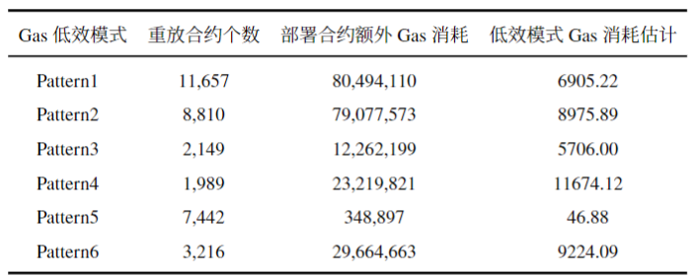
问答网站智能合约实证研究方法
Gas低效模式检测
GasFinder
检测六种Gas低效模式，主要与变量定义，全局变量，函数可见性有关
每种低效模式返回变量定义行信息与变量调用行信息，不同模式不同处理
根据交易重放实验，估计每种Gas低效模式的Gas消耗
Notes:
能检测6种，我们对不同处理，并且根据重放实验获得pattern的消耗估计

Slide 43
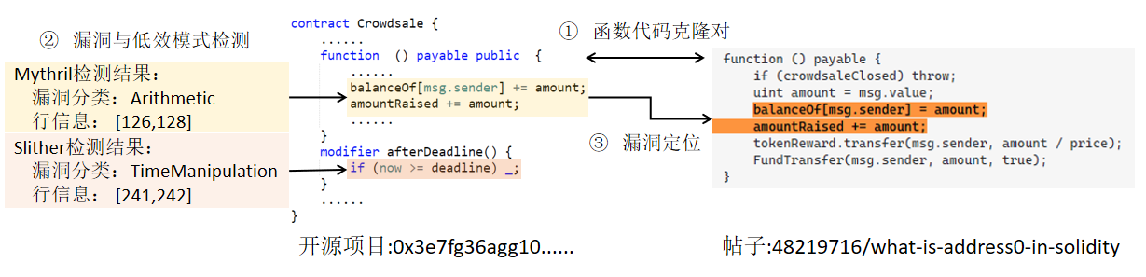
问答网站智能合约实证研究方法
漏洞与Gas低效模式定位
工具的检测结果以 < 检测类型, 行信息 > 的形式返回检测结果
当一个漏洞与Gas低效模式存在于代码克隆对范围时，将其定位到StackOverflow的代码片段
Notes:
完成开源项目检测，根据行信息将lg定位到

Slide 44
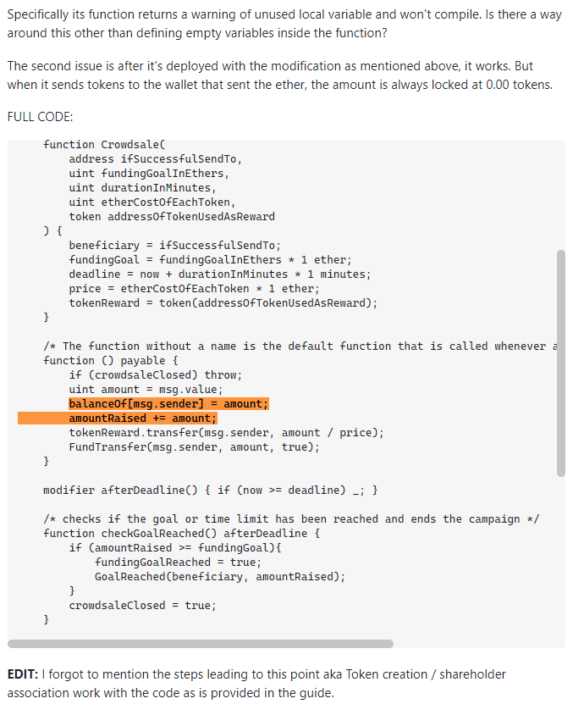
问答网站智能合约实证研究方法
扩散检测
扩散检测
StackOverflow上的漏洞与Gas低效模式是否在开源项目中普遍存在，方法是找到包含代码克隆对的开源项目的重用次数
提取开源项目的AST，得到所有节点的哈希序列
复用规则：
合约名称相同
合约Token 序列的最长匹配子序列超过阈值
合约:0x3e7fg……::第3-4行
合约:0xg46qz……::第11-12行
合约:0x42xbw……::第9-10行
合约:0x6g4nj……::第11-14行
Notes:
方法是，做法是，仅当符合

Slide 45
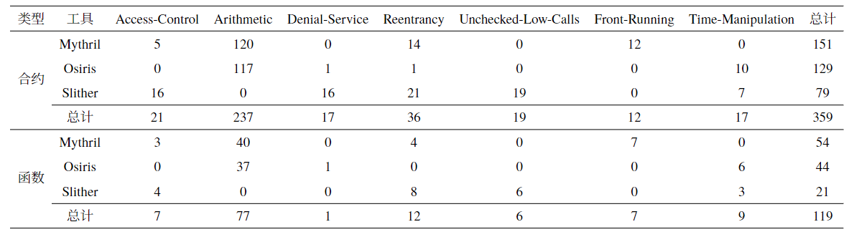
问答网站智能合约实证研究方法
实验结果
研究问题一：在 StackOverflow 中存在多少漏洞？
发现：
11.51%（129/1120）的合约代码代码片段不安全，12.64%(77/609)的函数代码片段不安全
合约代码片段找到359个漏洞，函数代码片段找到119个漏洞，共478个漏洞
Notes:
发现11%不安全，找到xx漏洞
#fixme 都是有严重性总结，名字没有意义，总结性的说明：可以看到重要的缺陷是什么样，如x百分比认定重要 加一个各类漏洞占比

Slide 46
问答网站智能合约实证研究方法
实验结果
研究问题一：在 StackOverflow 中存在多少漏洞？
发现：
被接受的答案与不被接受的答案中的不安全合约的比例接近
被接受的答案中不安全函数的比例高于不被接受的答案中的不安全函数的比例
Notes:
我们探究了被接受答案是否包含漏洞，我们发现合约上被接受与不被接受的答案的不安全代码片段比例接近
然而被接受答案的函数更容易不安全
这说明即使是被接受答案也需要检测漏洞，同时被接受答案的函数更加不安全
#fixme 都是有严重性总结，名字没有意义，总结性的说明：可以看到重要的缺陷是什么样，如x百分比认定重要

Slide 47
问答网站智能合约实证研究方法
实验结果
研究问题一：在 StackOverflow 中存在多少漏洞？
发现：
Arithmetic 漏洞在所有检测到的合约漏洞占比 66%，在所有检测到的函数漏洞占比 64%
Arithmetic 漏洞在 73% 的包含合约的代码片段与 78% 的包含函数的代码片段中存在
Notes:
其次，对于不同漏洞的占比分析发现，arithmetic占所有最多，且它广泛存在于检测到漏洞的代码片段
#fixme 都是有严重性总结，名字没有意义，总结性的说明：可以看到重要的缺陷是什么样，如x百分比认定重要 在这里加各种漏洞上的占比
存在多少问答网站漏洞 强调问答网站

Slide 48
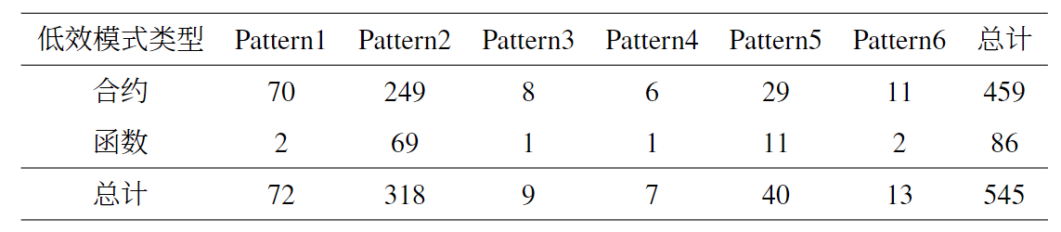
问答网站智能合约实证研究方法
实验结果
研究问题二：在 StackOverflow 中存在多少 Gas 低效模式？
发现：
32.14%（360/1120）的合约代码代码片段存在低效代码，13.46%(82/609)的函数代码片段存在低效代码
合约代码片段找到459个低效模式，函数代码片段找到86个低效模式，共545个Gas低效模式
Notes:
探究存在多少Gas低效模式，发现32与13，总共找到545个
#fixme 改成实验二，结论-》很高比例，比例有多少，一句话总结多少-》还只是在我们方法，以及工具仅覆盖

Slide 49
问答网站智能合约实证研究方法
实验结果
研究问题二：在 StackOverflow 中存在多少 Gas 低效模式？
发现：
Gas消耗估计显示：Pattern1、Pattern2影响最为严重，合约与函数结果相差大
与变量定义类型与变量定义顺序有关
Notes:
我们对Gas低效模式的gas消耗进行验证，结果显示p12影响最为严重
#fixme 改成实验二，结论-》很高比例，比例有多少，一句话总结多少-》还只是在我们方法，以及工具仅覆盖

Slide 50
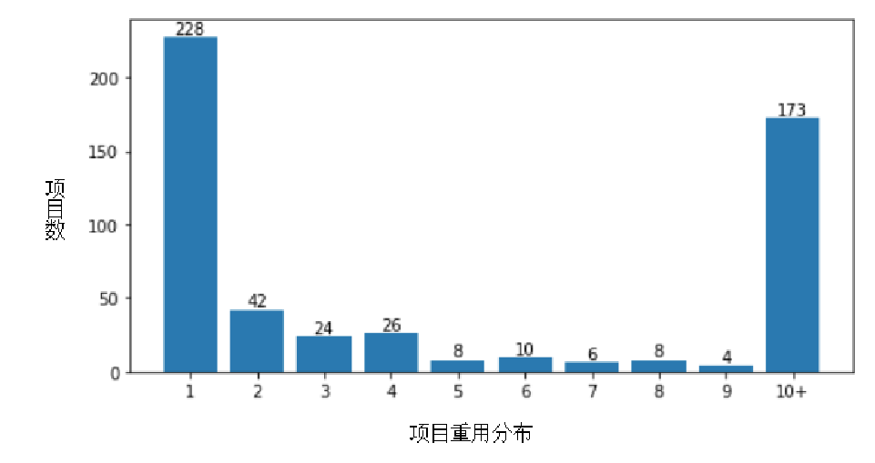
问答网站智能合约实证研究方法
实验结果
研究问题三：来自 StackOverflow 的漏洞与Gas低效模式在开源智能合约中的普遍程度？
结论：
总共有 56.90% 的合约被复用了两次以上，复用严重
在17万的开源项目中，28.2%至少包含一个StackOverflow的代码片段，6.7%包含至少一个不安全的代码片段，16.1%包含至少一个Gas低效的代码片段
Notes:
rq3种，我们发现合约鱼合约之间复用严重
并且合约与StackOverflow之前存在代码克隆关联，总共xxxx
其中Gas数量较高，这可能是因为Gas是智能合约运行时的花费，危害没漏洞明显，使得更容易忽视，这也导致了它存在于许多开源项目中
理解：可能原因，Gas本身较多，并且容易忽略，非常新颖

Slide 51
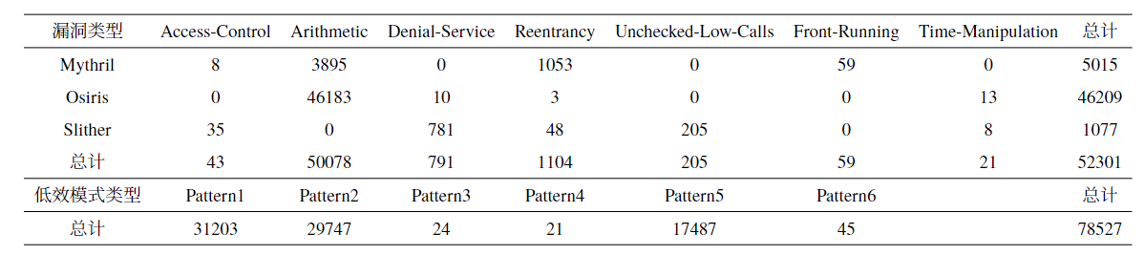
问答网站智能合约实证研究方法
实验结果
研究问题三：来自 StackOverflow 的漏洞与Gas低效模式在开源智能合约中的普遍程度？
结论：
漏洞上，Arithmetic扩散最为严重，其次为Denial-Service与Reentrancy
Gas低效模式上，Pattern1、Pattern2与Pattern5扩散严重
Notes:
漏洞类型上，arithmetic与另外两种漏洞扩散严重，gas上，125严重
#fixme 总结-》能听懂

Slide 52
问答网站智能合约实证研究方法
实验结果
研究问题三：来自 StackOverflow 的漏洞与Gas低效模式在开源智能合约中的普遍程度？
结论：
Gas消耗估计显示：Pattern1、Pattern2与Pattern5扩散严重，Pattern5对Gas消耗较低
Notes:
我们也对扩散后的gas消耗进行估计，由于p5估计值较低，因此危害不明显

Slide 53
问答网站智能合约实证研究方法
实验小结
研究问题一：在 StackOverflow 中存在多少漏洞？
StackOverflow智能合约代码片段中的11.91%的代码片段包含漏洞
即使是被接受的答案也并非安全
研究问题二：在 StackOverflow 中存在多少 Gas 低效模式？
StackOverflow智能合约的25.56%的代码片段包含至少一个Gas低效模式
最主要的Gas低效模式与变量定义类型与变量定义顺序有关
研究问题三：来自StackOverflow的漏洞与Gas低效模式在开源智能合约中的普遍程度？
智能合约本身复用程度高，与StackOverflow代码片段代码克隆程度高
开源项目中，25.2%至少包含一个StackOverflow的代码片段，6.7\%包含至少一个不安全的代码片段，16.1%包含至少一个Gas低效的代码片段。
Notes:
实验小结：我们最终在StackOverflow找到其中11包含
25包含，发现智能合约复用与代码克隆程度高，17w有6.7与16.1

Slide 54
目录
1
论文研究背景
2
代码片段相似匹配方法
3
问答网站智能合约实证研究方法
4
总结与展望

Slide 55
总结与展望
工作总结
提出一种相似代码匹配方法
提出了一种能够保证漏洞与Gas低效模式定位一致的代码克隆方法
它能以90%的查准率与98%的查全率寻找代码克隆
对问答网站智能合约代码片段的安全性与高效性的实证研究
本文对智能合约现有工具调研后，使用多种工具组合寻找漏洞与Gas低效模式
StackOverflow 智能合约代码片段中的 11.91%的代码片段包含漏洞
StackOverflow智能合约的25.56%的代码片段包含至少一个Gas低效模式
在17万的开源项目中，25.2%至少包含一个StackOverflow的代码片段，6.7%包含至少一个不安全的代码片段，16.1%包含至少一个Gas低效的代码片段
Notes:
总结
存在11.91不安全，25.56低效，扩散上，28.2包含6.7 16.1

Slide 56
总结与展望
展望
优化代码克隆方法
目前方法在合约与函数层面实现了代码克隆，后续可在语句层面寻找漏洞与Gas低效模式定位一致的代码克隆
数据集补充
目前数据量相较Java相关帖子较小，需持续补充
可从Github补充其他开源项目
漏洞与Gas低效模式识别方法提升
假阳性问题存在，可以修改工具组合

Slide 57
总结与展望
研究成果清单
专利
一种智能合约代码片段的漏洞检测方法和相关装置: 中国, CN114201756A [P]. 2022­03­18.（已公开，第一发明人）
论文
Are the Smart Contracts on Q&A Site Secure？（在投，学生第一作者）

Slide 58
附录（评阅老师的修改建议）
本文所提的克隆检测技术是否可以应用于智能合约外的其他程序开发问答
在第二章方法介绍与第四章相关实验增加论述（P20，P45）
缺少对方法有效性以及其他指标同其他方法进行对比分析
在第四章增加对比（P44，P46）
增加实证研究统计结果，增加总结（P48-P54）
格式、引用问题
文献引用[52]的文献与正文内容无关（P31，已修改）
4.2节下的各小节的标题严重口语化(P40~P45，已修改)
英文缩写的首次出现，应给出全称(指Gas，已全文修改)
参考文献格式需完善（增加页码，出版商等信息）
正文中应避免使用“我们”等第一人称词汇（已修改为“本文”）

Slide 59
附录（预答辩意见）
论文题目没有写清楚智能合约作用，是基于智能合约解析代码检测还是检测智能合约上的代码？
已修改标题为“相似代码检测方法及其在问答网站智能合约代码的实证研究”
相似代码匹配方法与普通代码克隆方法有什么区别与联系？
克隆检测技术与智能合约的结合方面在第二章方法介绍进行比较与分析（P20）
实验中与常见应用于智能合约代码克隆检测方法对比，并且分析有效原因（P45）
实证研究的内容是什么？
在第一章相关工作中增加对实证研究工作的论述（P7）

Slide 60
引用
[1] F. Fischer et al., "Stack Overflow Considered Harmful? The Impact of Copy&Paste on Android Application
Security," 2017 IEEE Symposium on Security and Privacy (SP), 2017, pp. 121-136.
[2] Verdi, Morteza, et al. "An empirical study of c++ vulnerabilities in crowd-sourced code examples." IEEE
Transactions on Software Engineering (2020).
[3]Hyunji Hong, Seunghoon Woo, and Heejo Lee. 2021. Dicos: Discovering Insecure Code Snippets from Stack
Overflow Posts by Leveraging User Discussions. In Annual Computer Security Applications Conference
(ACSAC). Association for Computing Machinery, New York, NY, USA, 194–206.
[4] João F. Ferreira, Pedro Cruz, Thomas Durieux, and Rui Abreu. 2020. SmartBugs: a framework
to analyze solidity smart contracts. In Proceedings of the 35th IEEE/ACM International
Conference on Automated Software Engineering (ASE '20). New York, NY, USA, 1349–1352.
[5] Mueller B. Smashing ethereum smart contracts for fun and real profit[C]//9th Annual HITB
Security Conference. 2018:54-55.
[6] Feist J, Grieco G, Groce A. Slither: a static analysis framework for smart contracts[C]//Proceedings of the
2nd International Workshop on Emerging Trends in Software Engineering for Blockchain. IEEE / ACM,
2019:8-15.
[7] Luu L, Chu D, Olickel H, et al. Making smart contracts smarter[C]//Proceedings of the 2016 Conference on
Computer and Communications Security. ACM, 2016:254-269.
[8]Torres C F, Schütte J, State R. Osiris: Hunting for integer bugs in ethereum smart contracts[C]//Proceedings
of the 34th Annual Computer Security Applications Conference. ACM, 2018:664-676.
[9] Chen T, Feng Y, Li Z, et al. Gaschecker: Scalable analysis for discovering gas-inefficient smart contracts[J].
IEEE Trans. Emerg. Top. Comput., 2021, 9(3):1433-1448.
[10]T. Chen, X. Li, X. Luo, and X. Zhang. Under-optimized smart con_x0002_tracts devour your money. In 2017 IEEE
24th International Confer_x0002_ence on Software Analysis, Evolution and Reengineering (SANER) Feb. 2017,
pp.442-446.

Slide 61
引用
[11]T. Chen, Z. Li, H. Zhou, J. Chen, X. Luo, X. Li, and X. Zhang. To_x0002_wards saving money in using smart
contracts. In 2018 IEEE/ACM 40th International Conference on Software Engineering: New Ideas and
Emerging Technologies Results (ICSE-NIER), Jun. 2018, pp.81- 84.
[12]J. Correas, P. Gordillo, and G. Rom´an-D´ıez. Static profiling and optimization of ethereum smart contracts
using resource anal_x0002_ysis. IEEE Access, 2021, 9: 25495-25507.
[13]T. Chen, X. Li, X. Luo, and X. Zhang. Under-optimized smart con_x0002_tracts devour your money. In 2017 IEEE
24th International Conference on Software Analysis, Evolution and Reengineering (SANER),
[14]Kong Q, Wang Z, Huang Y, et al. Characterizing and detecting gas-inefficient patterns in smart
contracts[J]. J. Comput. Sci. Technol., 2022, 37(1):67-82.
[15]N. Grech, M. Kong, A. Jurisevic, L. Brent, B. Scholz, and Y.Smaragdakis. Madmax: Surviving out-ofgas
conditions in ethereum smart contracts. In Proceedings of the ACM on Programming Lan_x0002_guages
(OOPSLA), Oct. 2018, pp.1-27.

Slide 62

THANKS

Slide 63
附录（预答辩问题回复）
代码检测技术是否利用的高层次的语法信息还是单纯的相似代码检测？
使用代码分析常用的中间表示抽象语法树进行语法分析
考虑到高层次语法信息代表更多的信息损失
方法的定义来看，确实属于相似代码检测
在我们的目标与研究下取得了较好的效果

Slide 64
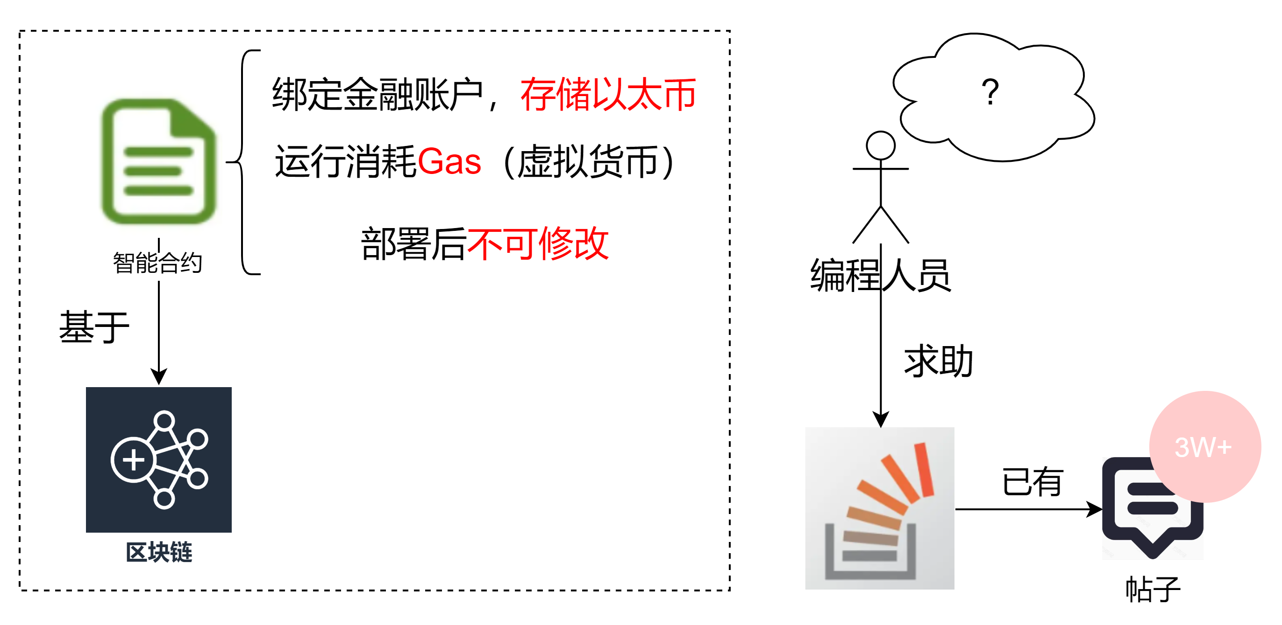
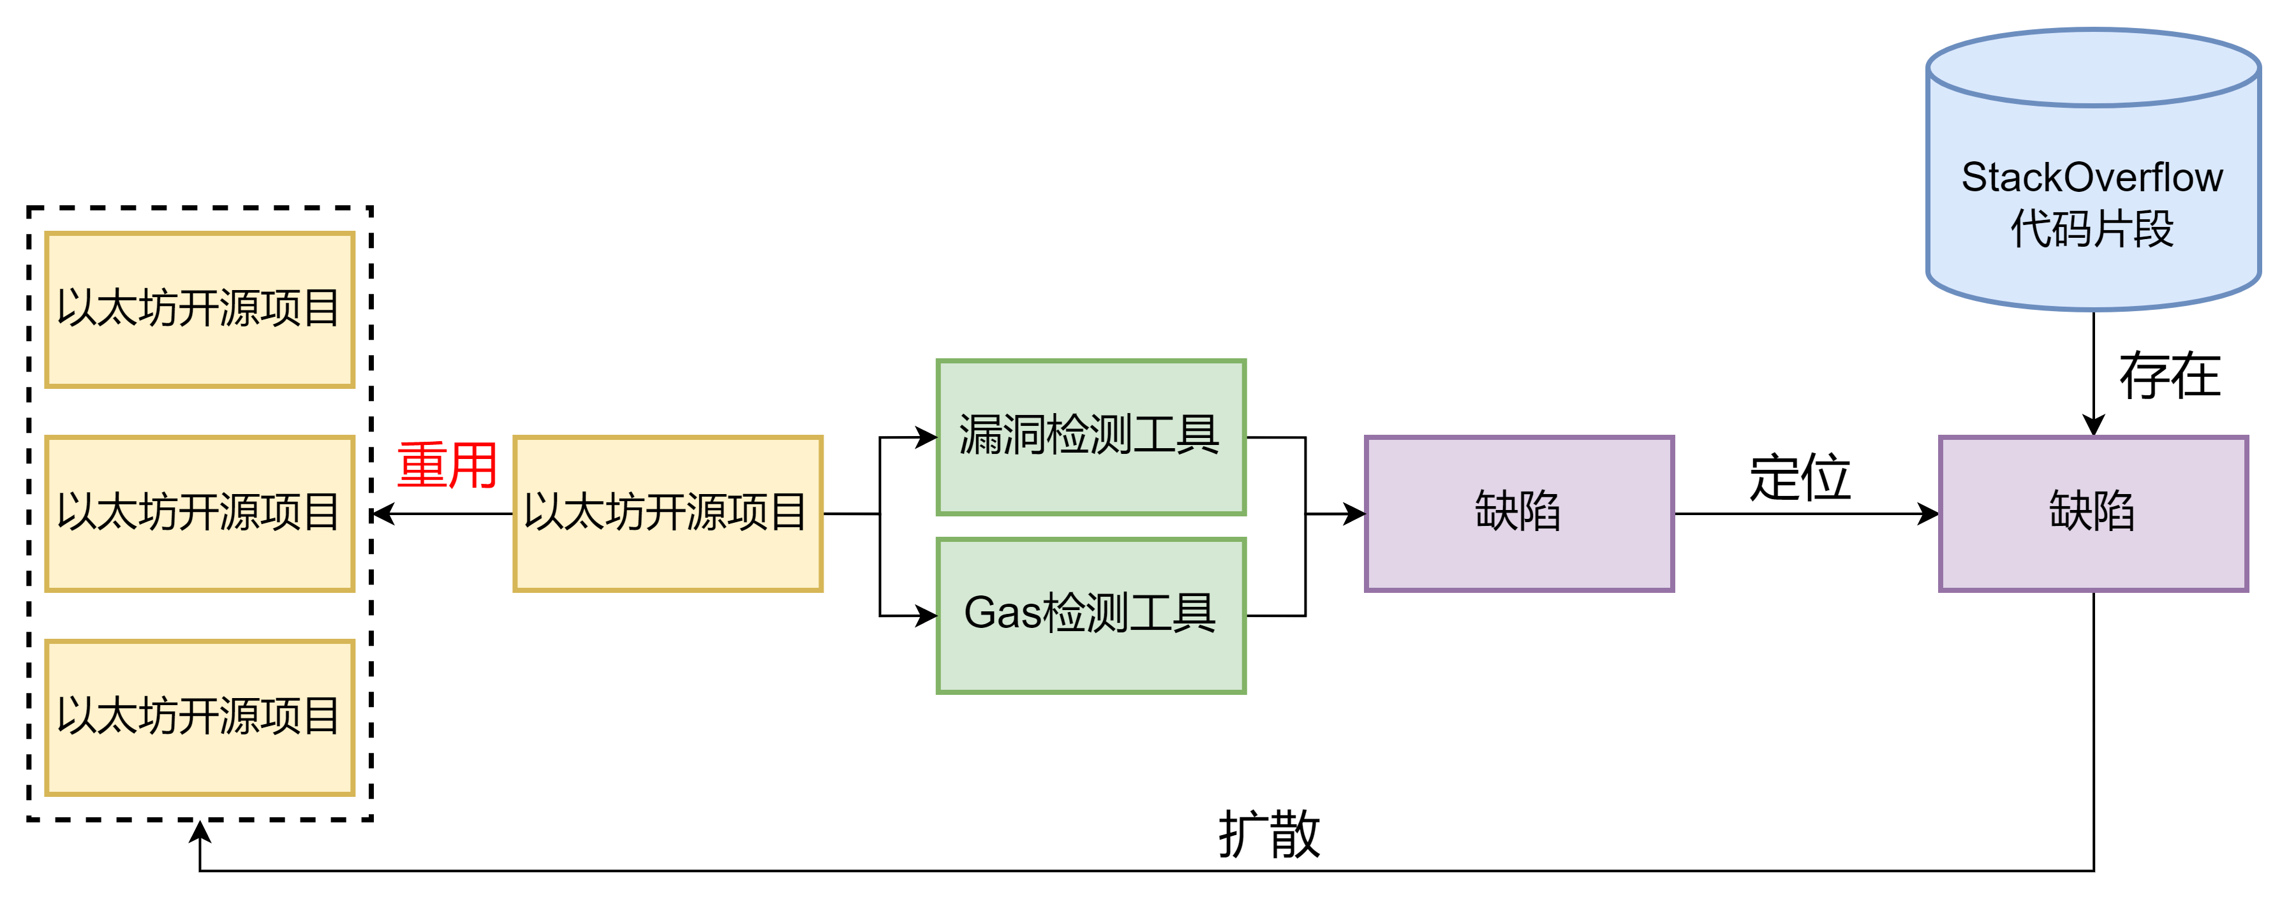

Slide 65
ID | Pattern | 描述
1 | 稀疏存储 | 变量定义顺序不正确
2 | 无打包存储 | 使用额外的字节码将变量转换 为 32 字节格式
3 | 重复分配 | 定义的同时进行无意义初始化
4 | 频繁使用全局变量 | 循环中读写全局变量
5 | 无短路原则 | 表达式 f(x)|| g(y) 中 f(x)消耗更多Gas
6 | 函数可见性不准确 | 不同的函数可见性消耗不同的 Gas
表1 工具结果的十种类型
表1 工具结果的十种类型
表2 工具的检测类型

Slide 66
合约:0x3e7fg……::第3-4行
合约:0xg46qz……::第11-12行
合约:0x42xbw……::第9-10行
合约:0x6g4nj……::第11-14行

